Slide 1
Графовые базы знаний
Выбор тематики
студент: Базарова Анна
Группа: P41142

Slide 2
Тематика: Pathfinder Bestiary
Вожу Pathfinder уже 5 лет, так что могу считать себя экспертом
Есть другие люди, которые могут разбираться лучше меня и с ними налажена связь
Множество электронных источников (формата вики), откуда можно выгружать информацию
Много текстовых источников, внутри которых информация отформатирована согласно стандартам, поэтому ее удобно парсить

Slide 3
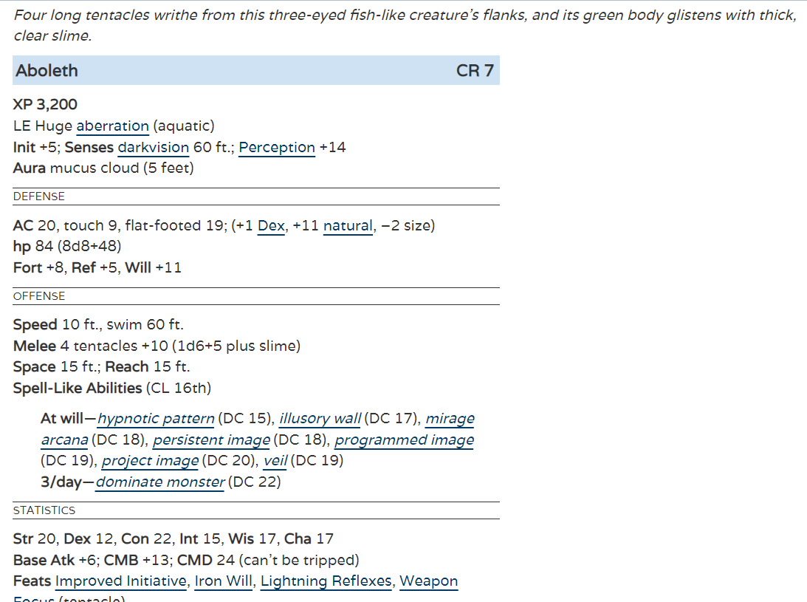
Электронные источники
Bestiary – d20PFSRD - https://www.d20pfsrd.com/bestiary/
Бестиарий - Pathfinder Family - http://pathfinder.family/bestiary
и др.

Slide 4
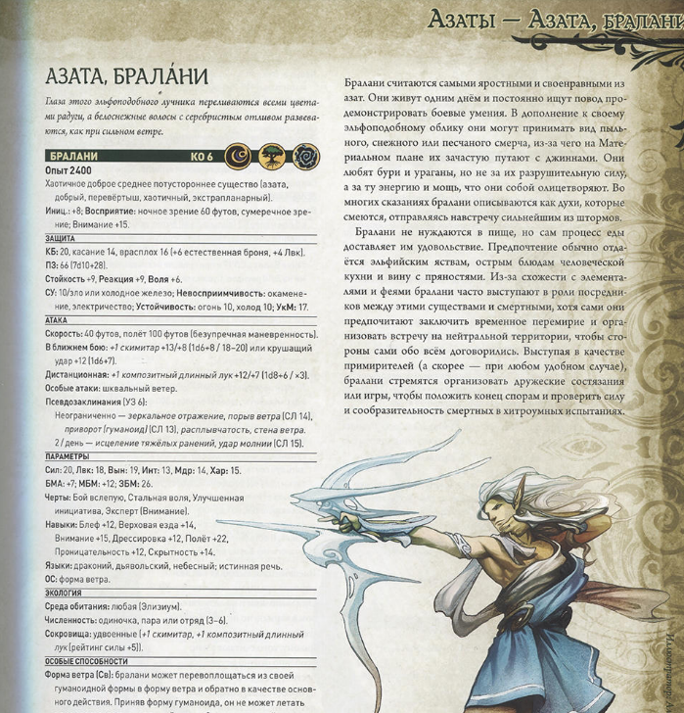
Текстовые источники
Джеймс Дейкобс – Путеводитель по региону Внутреннего Моря
Джейсон Балман – Бестиарий
и др.

Slide 5
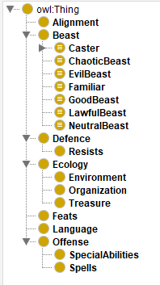
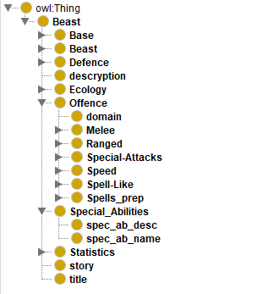
Проработка онтологии

Slide 6
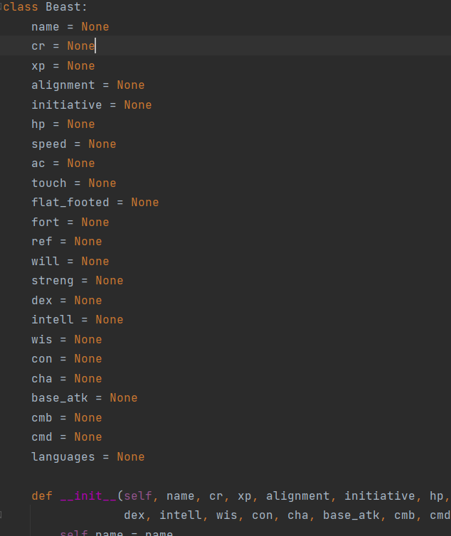
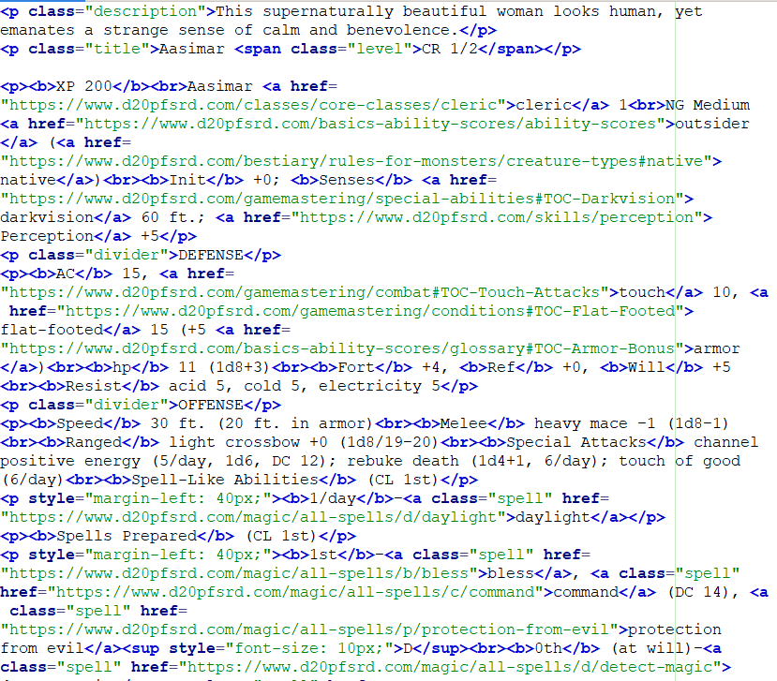
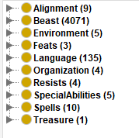
Заполнение онтологии при помощи rdflib

Slide 7
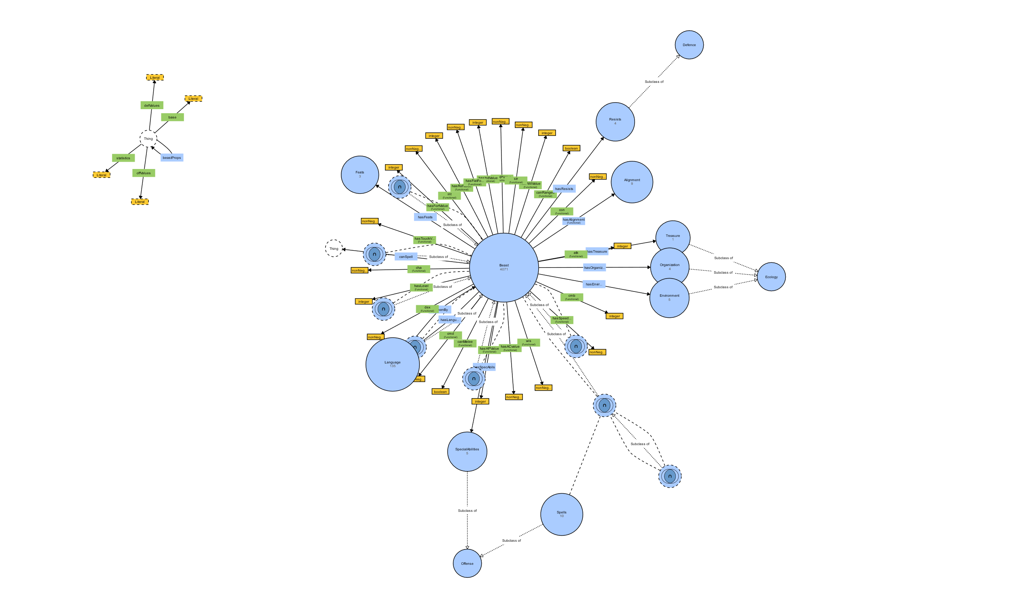
Визуализация

Slide 8
Компетентностные вопросы:
1) За каких существ дают больше 1000, но меньше 2000 опыта?
2) У каких существ сила и ловкость больше 20?
3) Какие монстры говорят по-русски?
4) Какое злое существо говорит на селестиале?

Slide 9
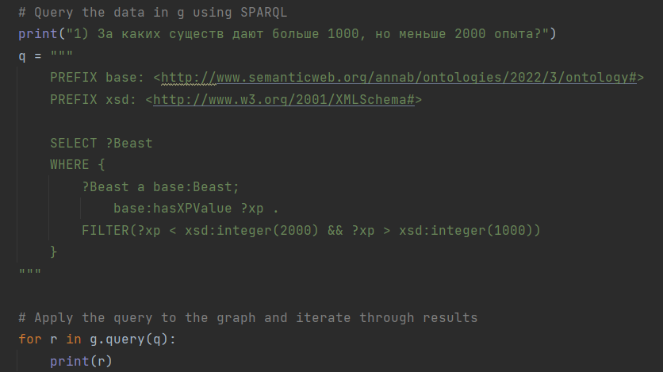
SPARQL запросы

Slide 10
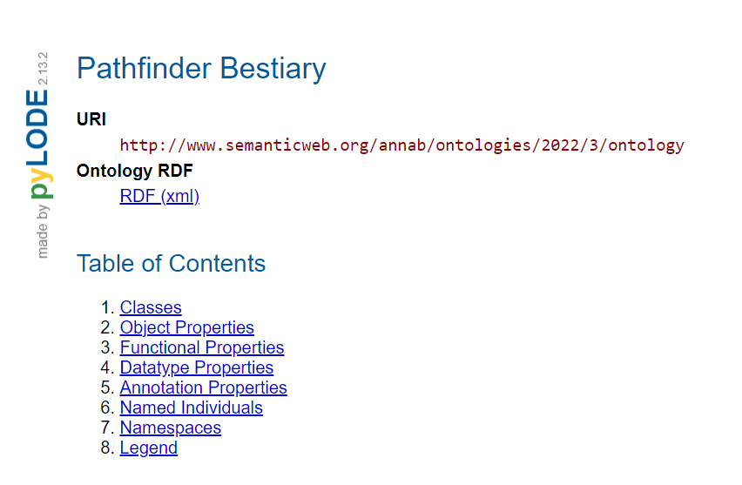
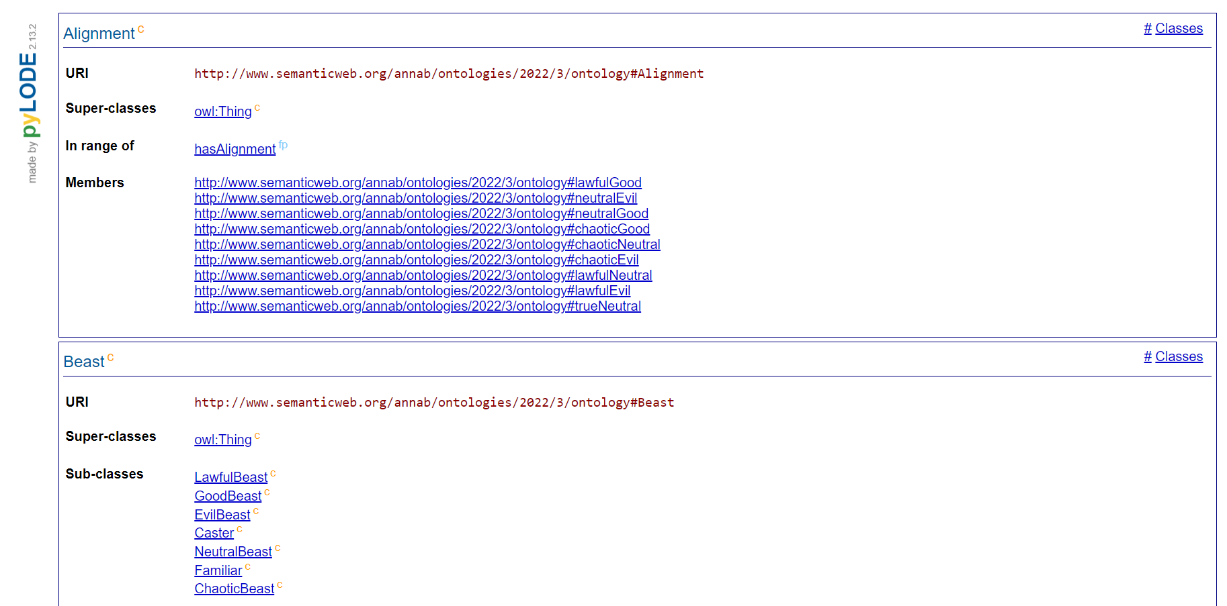
DOC

Slide 11
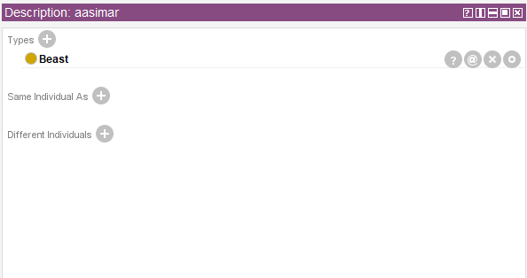
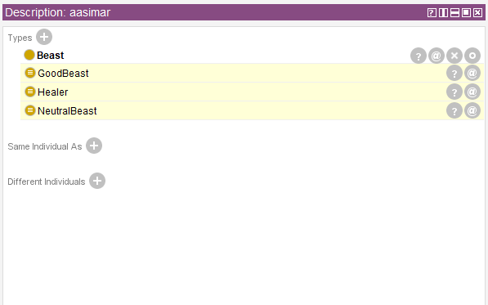
Reasoning

Slide 12
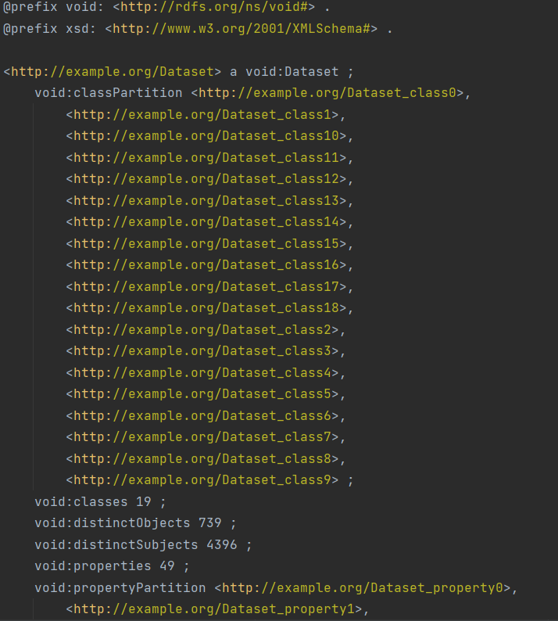
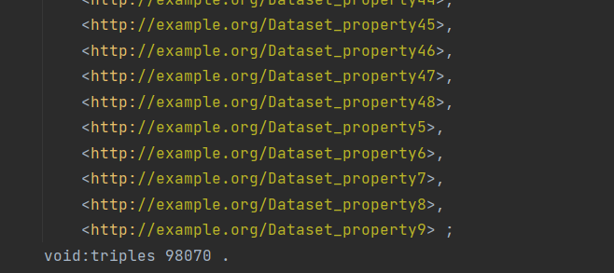
VoID

Slide 13
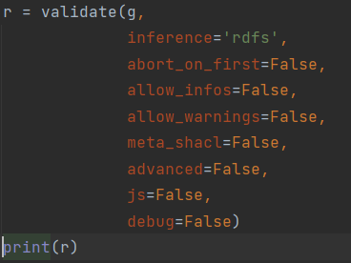
Shaping
Библиотека pyshacl

Slide 14
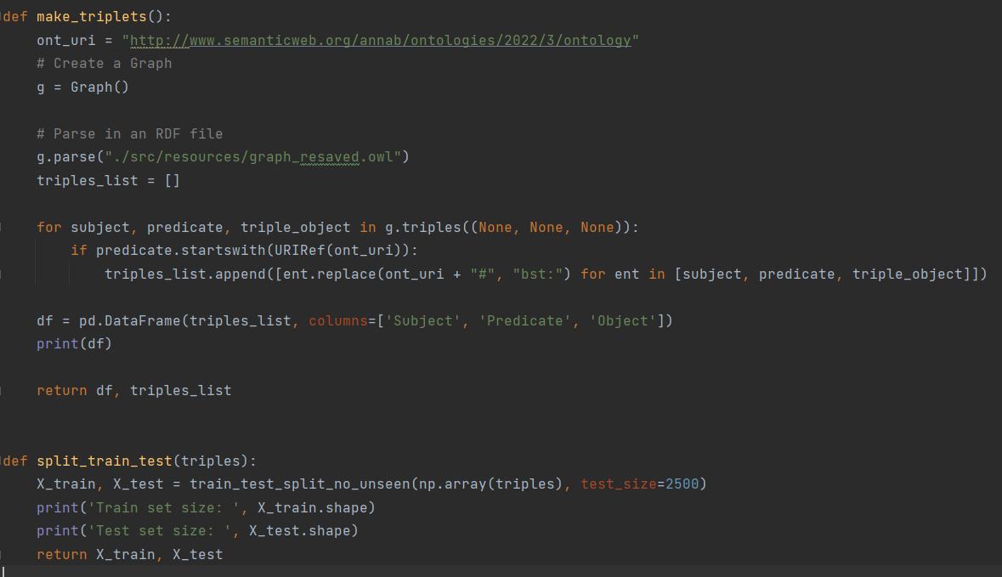
Embeddings: подготовка данных

Slide 15
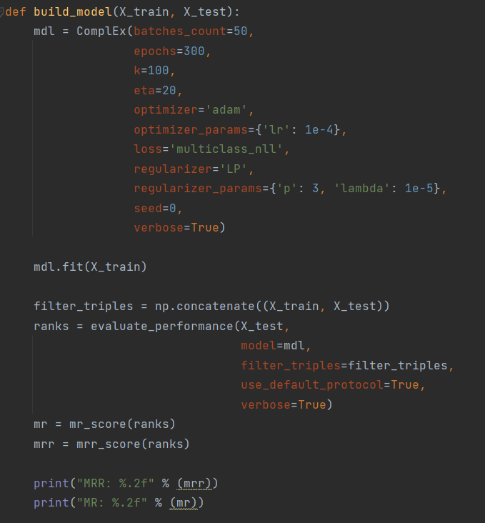
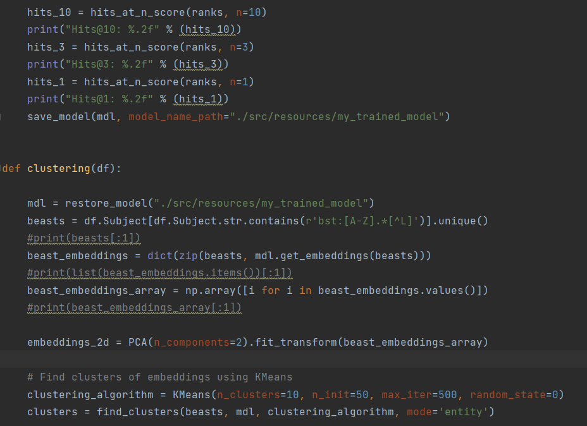
Embeddings: обучение модели и поиск кластеров

Slide 16
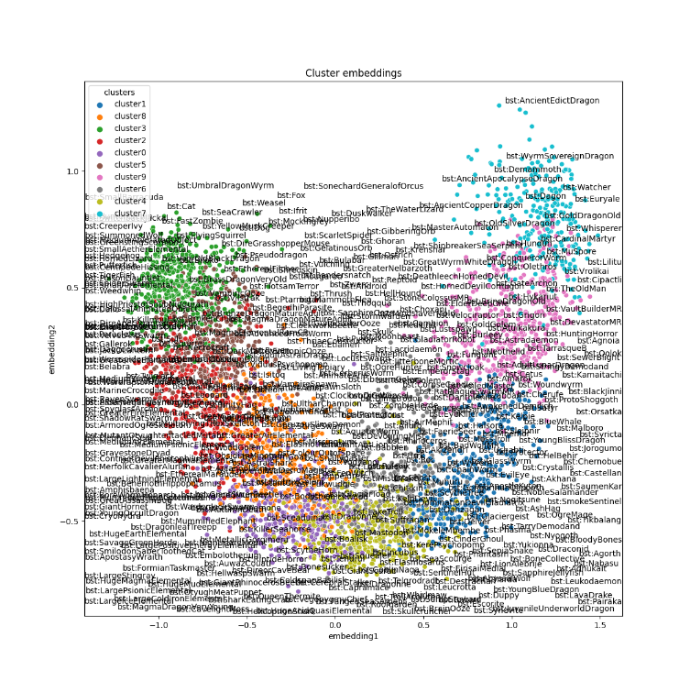
Результат кластеризации

